Slide 1
SpringBoot - ElasticSearch 도입

Slide 2
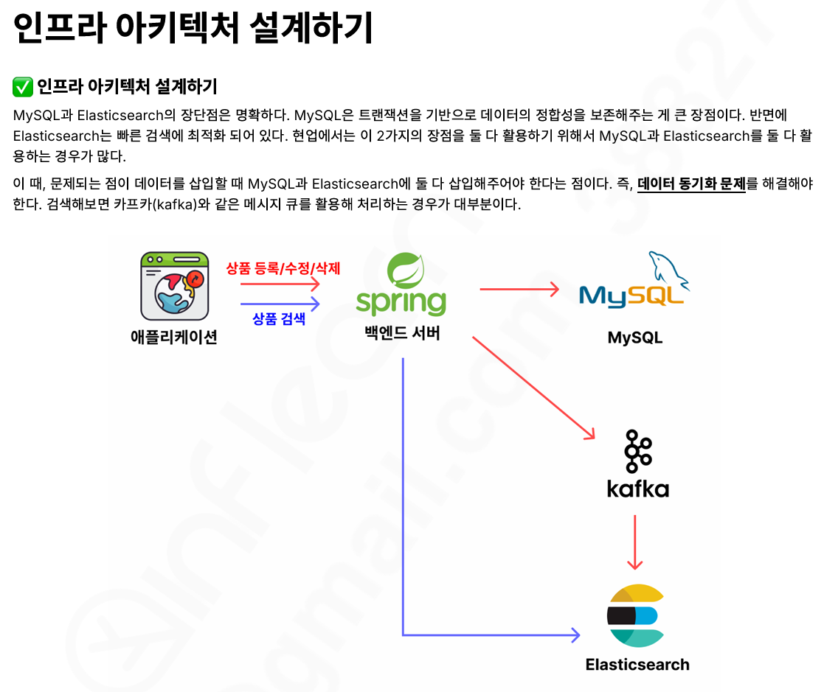
인프라 구성
일라스틱서치 도입시 DB와 일라스틱서치에 등록된 데이터의 동기화 필요.

Slide 3
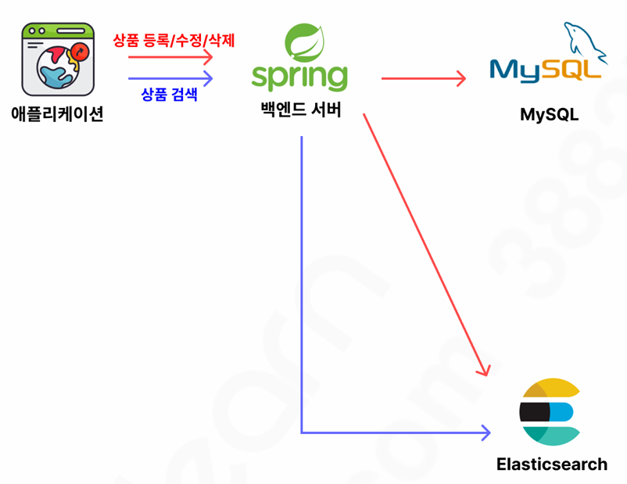
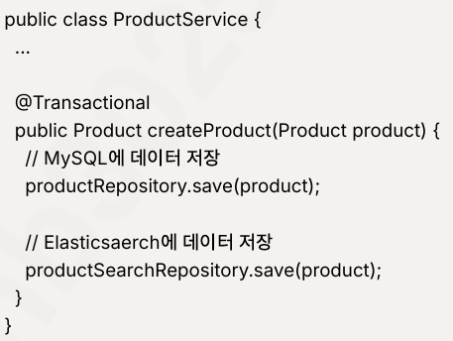
실습 인프라 구성
실습 인프라 구성도 실제 서비스에 도입 가능.
Trade Off
장점 : Kafka 서버 비용을 아낄수 있음.
단점 : - Transaction의 관리 범위는 DB까지며, ElasticSearch의 Rollback은 불가.
장애시, DB Rollback과 함께 ElasticSearch의 처리를 고려.
- Kafka는 장애시 dlt에 의해 재처리 시도 및 기록에 남아 수동처리가 가능
- ElasticSearch와 DB 동기화 부분은 사용자가 알필요가 없는 부분으로 Kafka
도입을 안할 시 동기화 자원을 포함하게 되어 API의 응답속도가 느려짐

Slide 4
DB docker container 생성
docker run -d \
--name elasticsearch_db \
-e MYSQL_ROOT_PASSWORD=password \
-e MYSQL_DATABASE=coupang \
-e MYSQL_USER=elastic \
-e MYSQL_PASSWORD=password \
-p 3325:3306 mysql:latest
docker run -d ^
--name elasticsearch_db ^
-e MYSQL_ROOT_PASSWORD=password ^
-e MYSQL_DATABASE=coupang ^
-e MYSQL_USER=elastic ^
-e MYSQL_PASSWORD=password ^
-p 3325:3306 mysql:latest

Slide 5
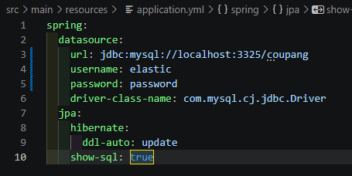
application.yml 에 DB 연결정보 수정

Slide 6
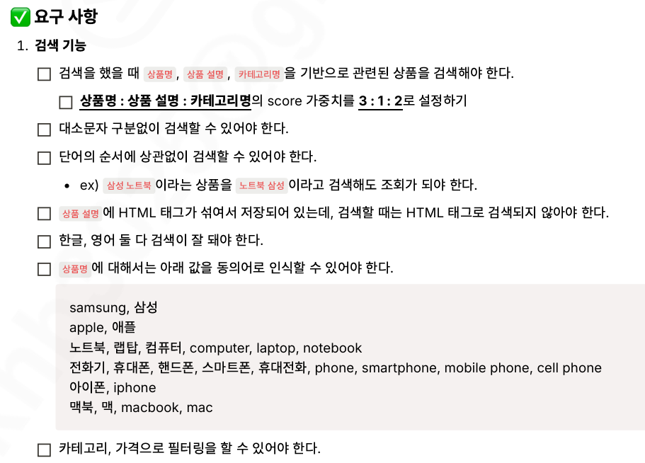
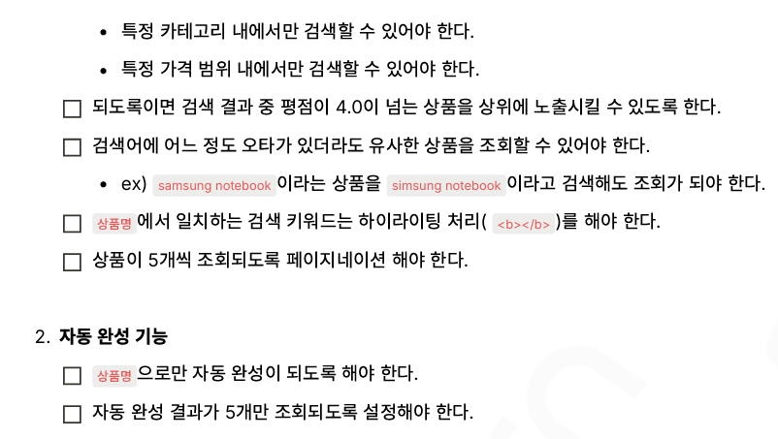
요구 사항

Slide 7
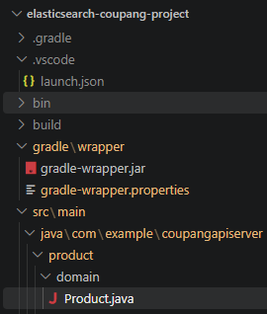
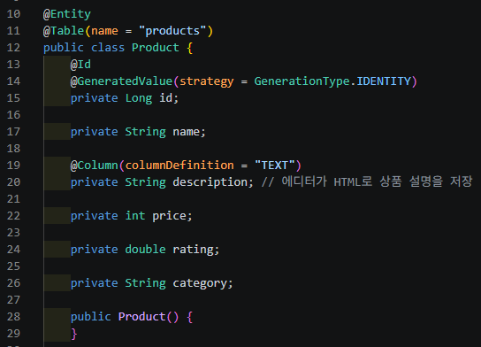
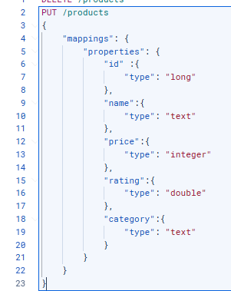
요구 사항에 맞는 Kibana 쿼리 작성 -1
1. 엔티티에 Product 에 맞는 mapping 작성하기

Slide 8
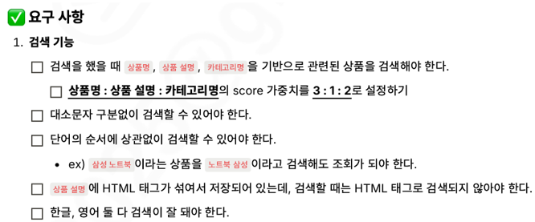
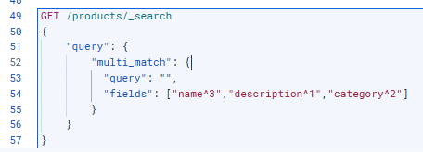
요구 사항에 맞는 Kibana 쿼리 작성 -2
요구사항에 맞게 elasticsearch쿼리 작성하기
multi_search 쿼리 작성 (필드별 가중치 적용)
analyzer 내 토큰 필터에 lowercase 필터 적용 - default
text 자료형으로 유연한 검색
analyzer 내 char_filter에 html_strip 필터 적용
nori 애널라이저 설정
★ 가중치 쿼리

Slide 9
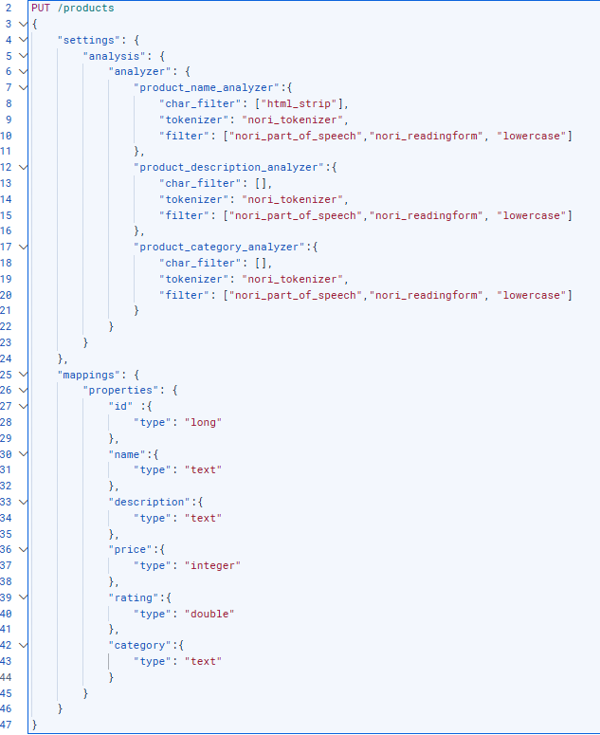
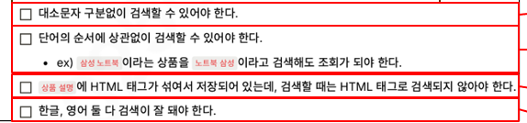
요구 사항에 맞는 Kibana 쿼리 작성 -2
★ 요구사항 검색을 위한 인덱스 자료 수정

Slide 10
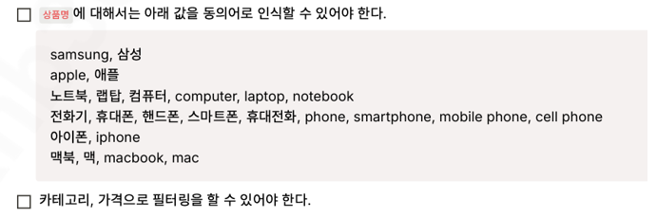
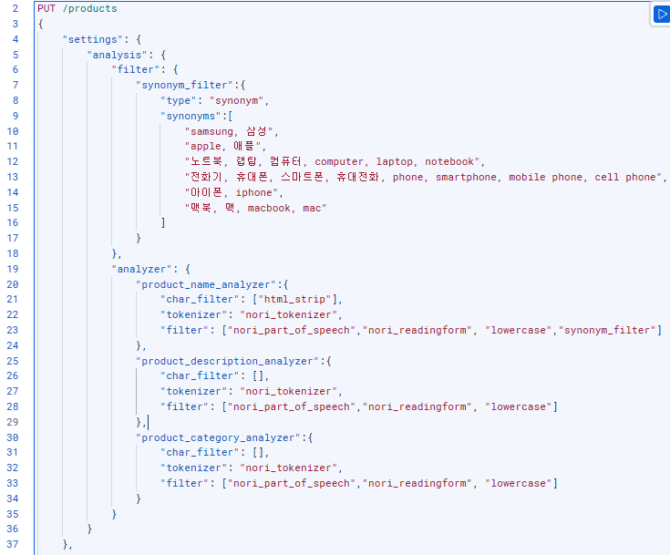
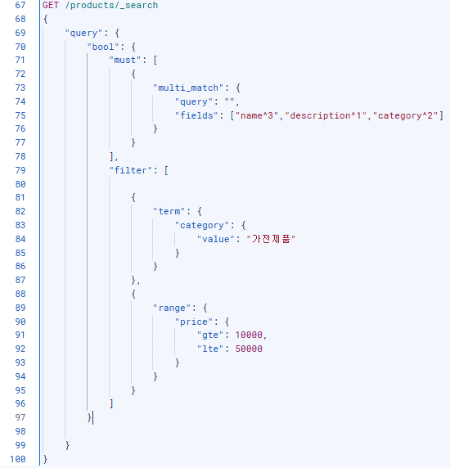
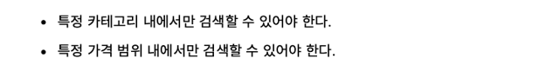
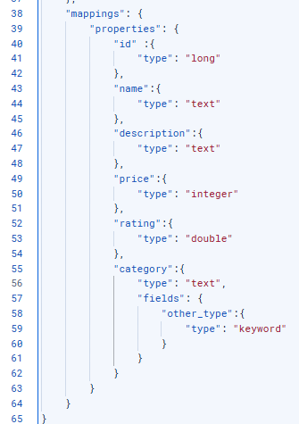
요구 사항에 맞는 Kibana 쿼리 작성 -3
동의어 적용을 위해 Analyzer 동일 레벨에 filter 선언 synonym_filter 정의 및 name필드 analynzer에 synonym_filter 추가
55~61 Line : 특정 카테고리 내에서만 검색 → (정확한 검색 = 키워드)
multi_type으로 카테고리에서만 검색할 수 있도록 keyword 자료형 추가
67~100Line : 특정 카테고리 및 특정 가격 범위 → 두 개 이상의 조건(= bool 검색 조건)
기존 score 형 멀티 타입 검색은 bool 내부로 들어가게 된다.
keyword와 범위검색은 score형 조건이 아님으로 filter 내 정의
keyword 검색 특화 term으로 카테고리를 범위 검색 조건인 range를 사용하여 특정 범위 검색을 정의한다.

Slide 11
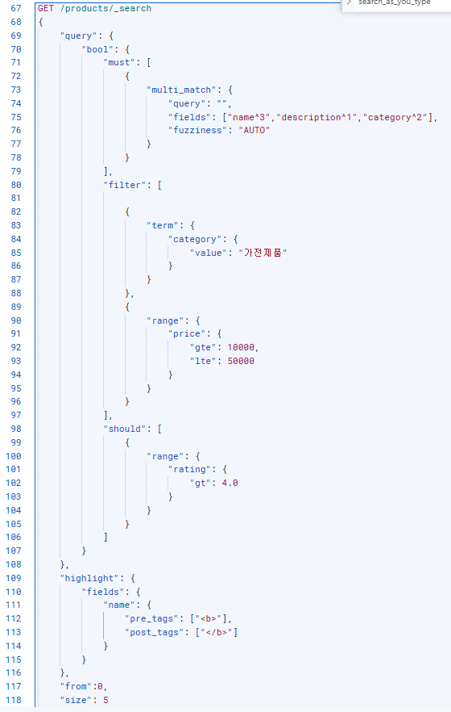
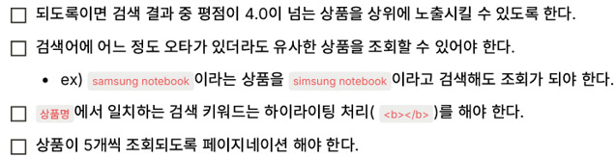
요구 사항에 맞는 Kibana 쿼리 작성 -4

Slide 12
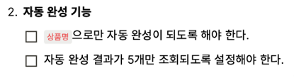
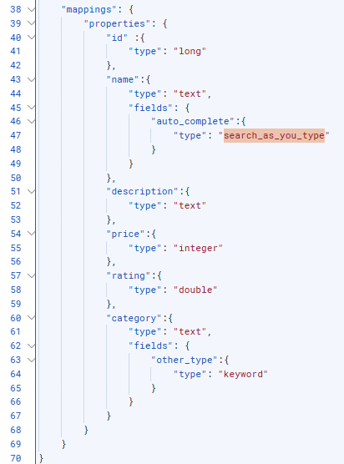
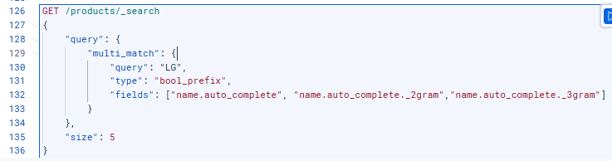
요구 사항에 맞는 Kibana 쿼리 작성 -5
자동완성기능은 search_as_you_type으로 만들었으며, text와는 다른 타입임으로 mulit field 기능으로 자동완성기능의 타입을 추가해준다.

Slide 13
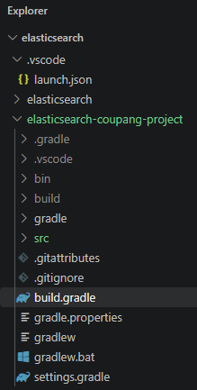
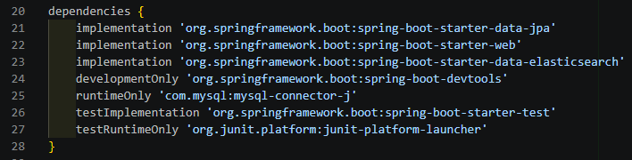
Gradle 의존성 추가하기

Slide 14
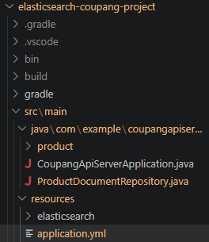
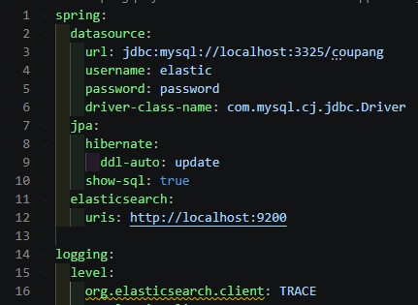
application.yml 수정

Slide 15
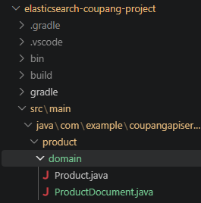
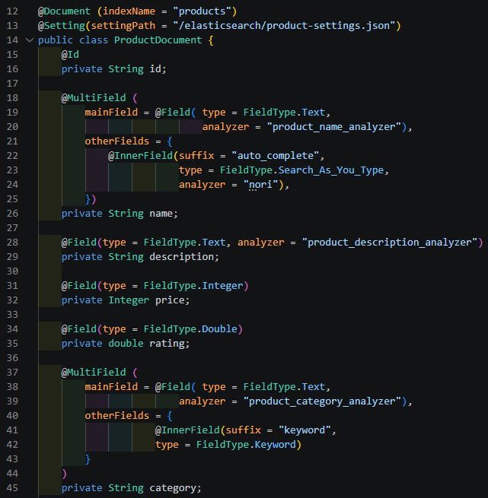
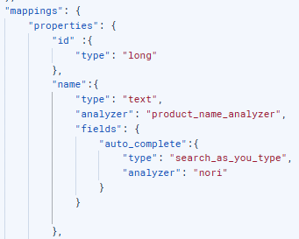
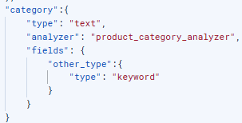
ElasticSearch의 index - mapping 작성
※kibana에 작성한 쿼리를 참고하여 작성한다.
ElasticSearch에서 ID 값은 기본적으로 문자열로 만들어짐
인덱스 setting 정보가 정의되어있음
복수개의 자료형을 가질경우 @MultiField를 사용한다.
@MultiField 애노테이션은 mainField 속성을 통해
메인 자료형을 지정하며, otherField 속성을 통해 다른 자료형을 설정한다.
45라인 이후. getter와 setter 추가

Slide 16
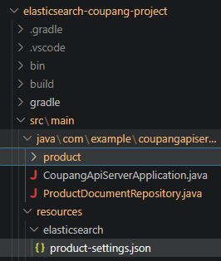
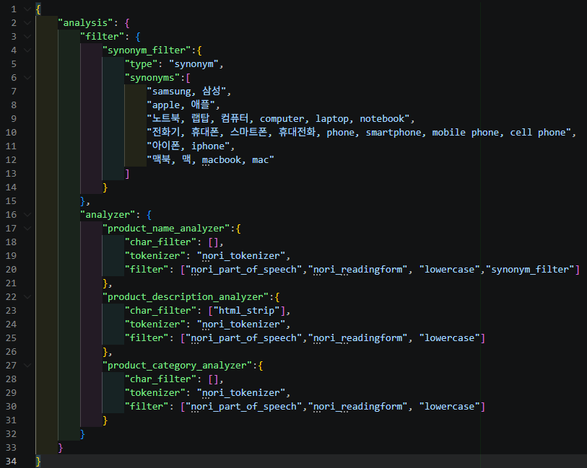
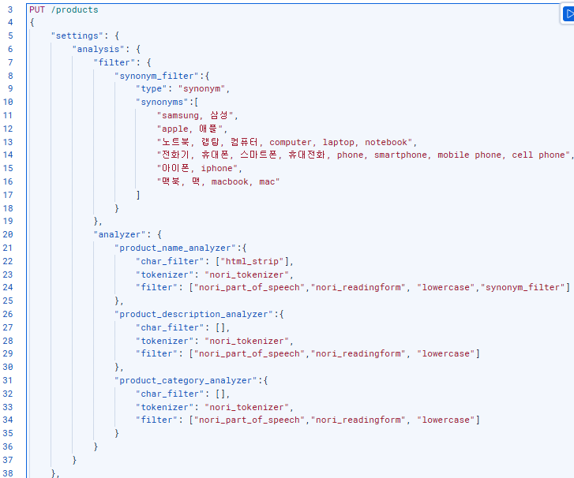
elesticsearch/product-settings.json 파일 생성
resources 하위에 elasticsearch/product-settings.json 파일 생성
settings 내부의 코드가 곧
product-settings.json 내용이 된다.

Slide 17
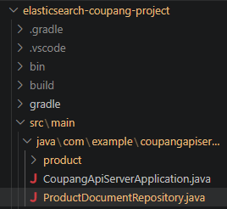
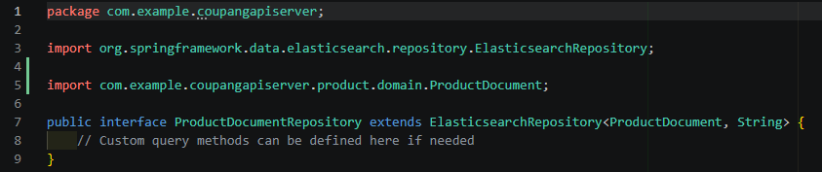
ElasticSearch 조작을 위한 ProductDocumentRepository 작성
JpaRepository를 인터페이스에 상속받듯이 ElasticSearch도 동일하다.
interface 클래스에 ElasticsearchRepository를 상속받는다.

Slide 18
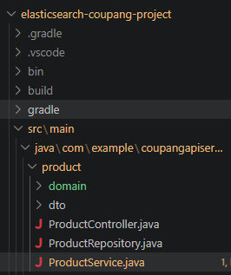
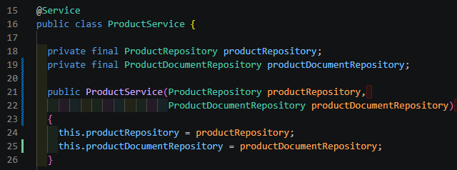
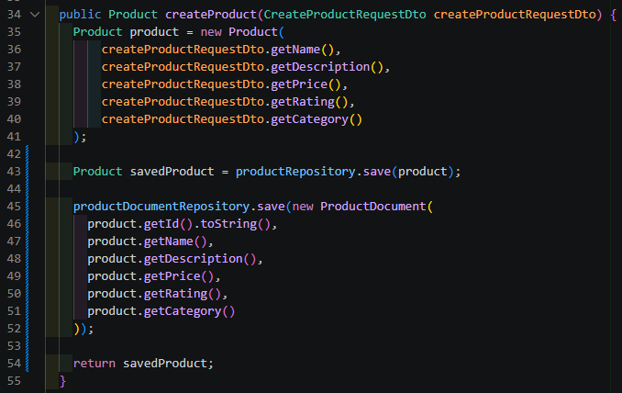

ProductService 데이터 삽입, 삭제 로직 수정
ElasticSearch Repository (ProductDocumentRepository Bean 생성자주입 추가)
JPA 데이터 삭제 후 Elasticsearch 내 데이터 삭제
JPA 데이터 저장후 ElasticSearch Document 입력(저장)

Slide 19
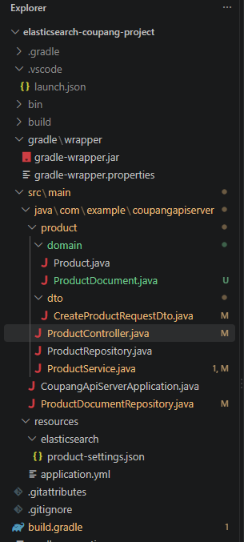
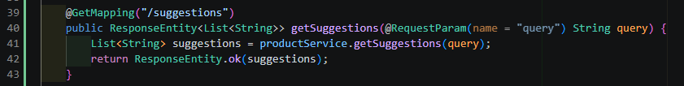
자동 완성 URL 작성

Slide 20
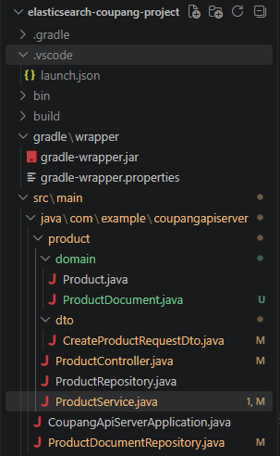
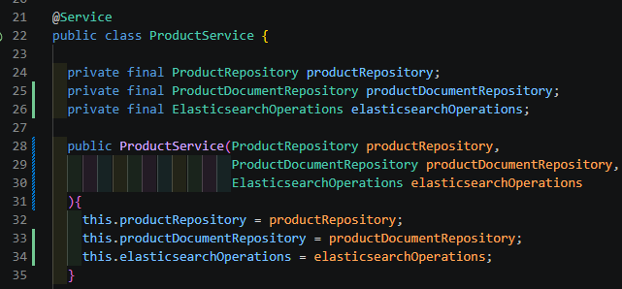
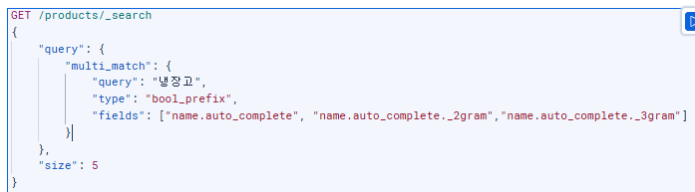
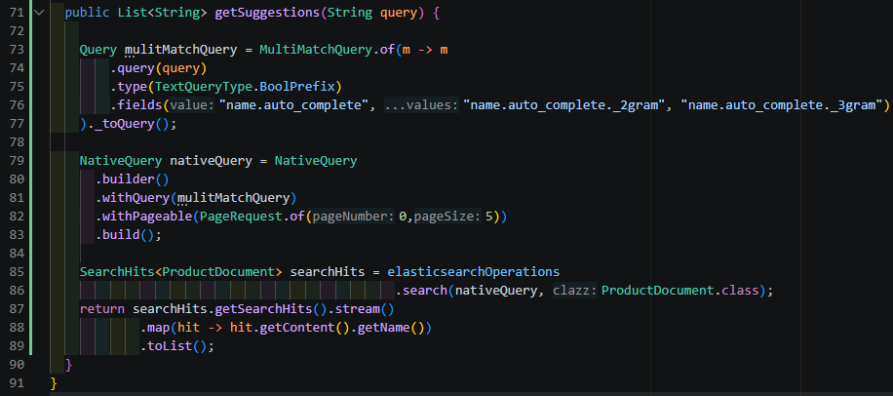
자동완성서비스 작성 - ProductService
※Elasticsearch의 검색기능은 ElasticsearchOperations 를 사용한다.
elasticsearch의 검색 요청을 위한 ElasticsearchOperations
Bean 생성자 주입
2. 검색을 위한 Query를 작성한다.
멀티 검색조건 MultiMatchQuery작성
(Query는 MultiMatchQuery, BoolQuery,
TermQuery 등을 포괄하여
받을수 있는 부모 클래스이다.)
3. MultiMatchQuery의 of 의 m 은
조회 쿼리에서 multi_match 를 의미하며,
query / type / fields 를 동일한 이름의
메소드로 정의한다.
4. NativeQuery 는 조회쿼리에서 query에
해당한다 . 정의한 MultiMatchQuery를
셋팅(= .withQuery )하고
결과를 5개만 반환하기 위해
page처리(=.withPageable())를 한다.
5. searchHits.getSearchHits()는 검색조건에
맞는 정보를 가져오는 행위이며, 정의한
Document 맵핑을 위해 .steam().map()
모든 Document 요소들의 상품명 만을
뽑기 위해 .getContent().getName()
리스트로 의 반환을 위해 .toList()를 사용한다.

